Slide 1
Siber Güvenlik
Yahya İZALA

Slide 2
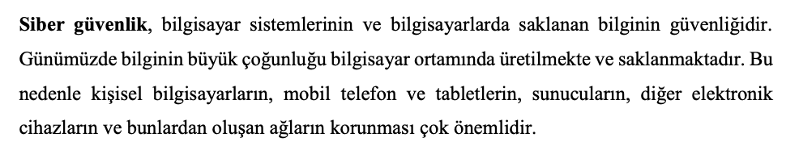

Slide 3
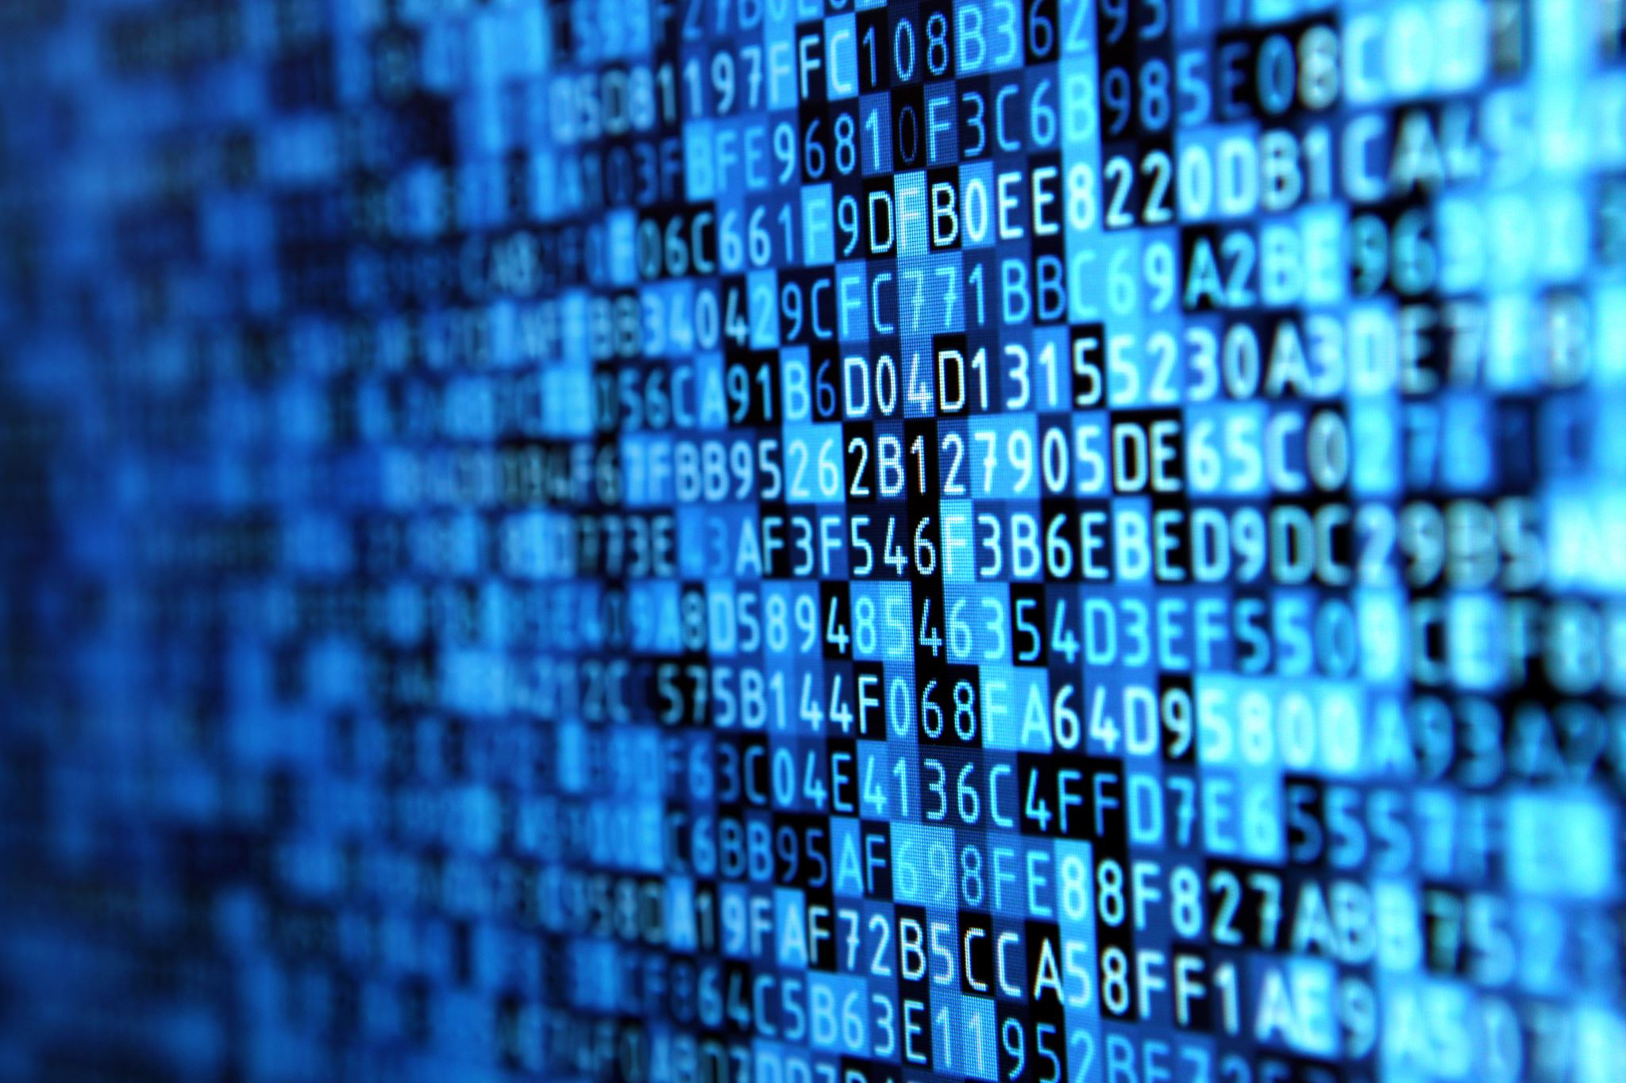
Bilgi Nedir?

Slide 4
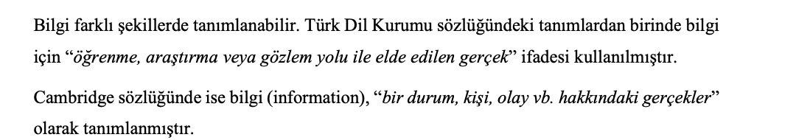

Slide 5
Bilgi güvenliğinden ne anlıyorsunuz?

Slide 6
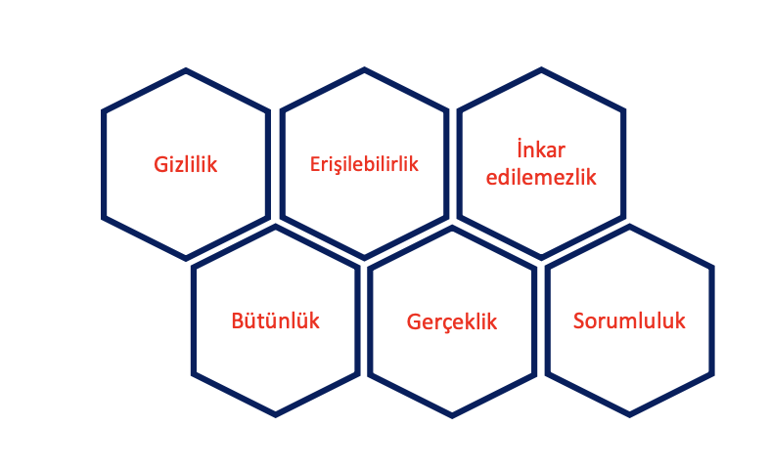
Bilgi güvenliği, bilginin birtakım temel özelliklerinin korunması anlamına gelir. Bu özelliklerden başlıcaları aşağıda verilmektedir.

Slide 7

Gizlilik
Gizlilik: Sadece yetkisi olan kişilerin bilgiyi görebilmesidir. Bir başka deyişle, yetkisiz
kişilerin bilgiye ulaşamaması, onu okuyamaması anlamına gelir.
Bilginin gizli olup olmadığını ve onu görmeye kimin yetkili olduğunu genellikle bilginin sahibi veya bilgiyi üreten belirler.
“Sizce hangi bilgilerin gizli olması gerekir?”

Slide 8

Bütünlük
Bütünlük: Bilginin gerçeğe aykırı biçimde değişmemesi anlamına gelir. Bazı bilgiler (örn. adres) zaman içinde değişebilir veya bilginin kaynağından güncellenebilir (örn. kişinin kendi siparişini iptal etmesi). Böyle değişimler bütünlüğü ihlal etmez. Ancak bilginin kaynağı veya onu değiştirmeye yetkili kişiler dışında birilerinin bilgide değişiklik yapması bütünlüğü bozar.

Slide 9
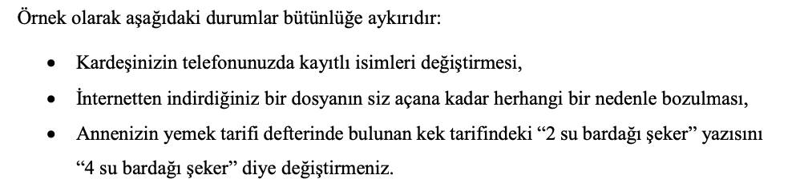

Slide 10
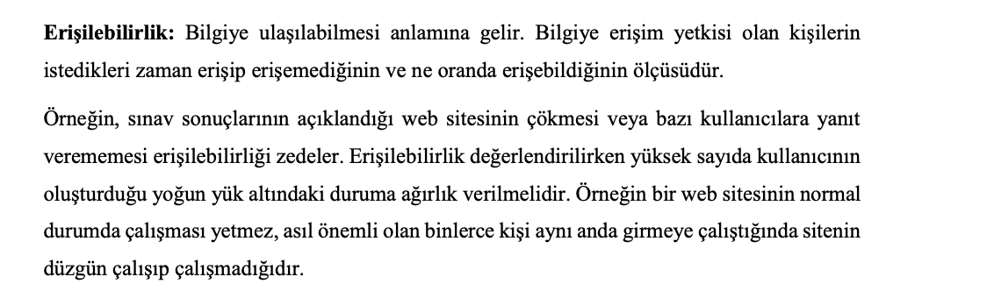
Erişilebilirlik

Slide 11
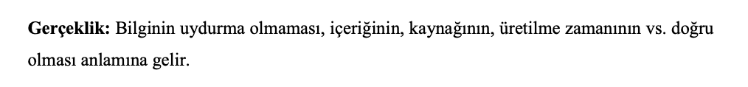
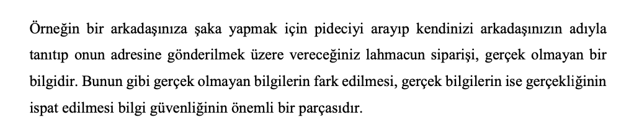
Gerçeklik

Slide 12
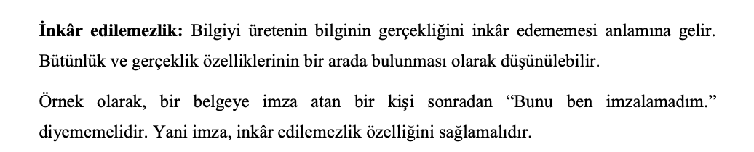
İnkar Edilemezlik

Slide 13
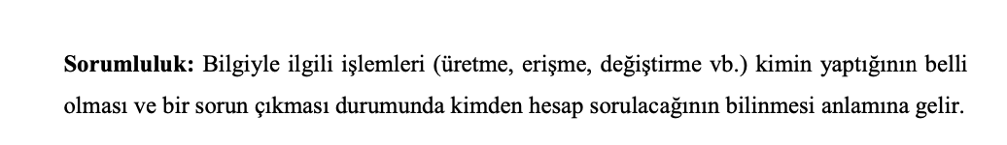
sorumluluk

Slide 14
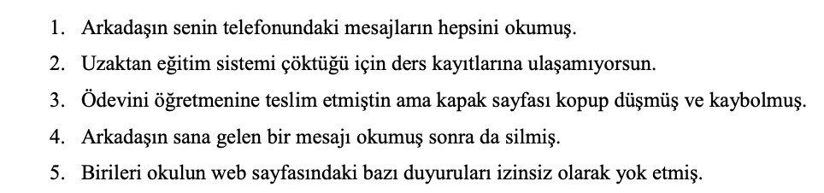
Uygulama
“Aşağıdaki örnek olayların her biri bilginin hangi temel özelliklerine zarar verir?”

Slide 15
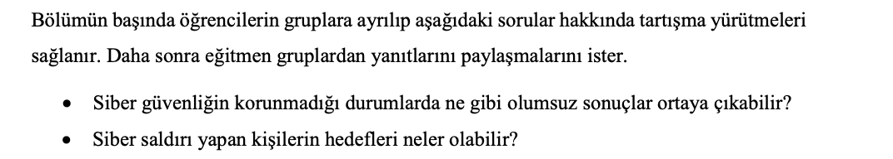
Tasarla

Slide 16
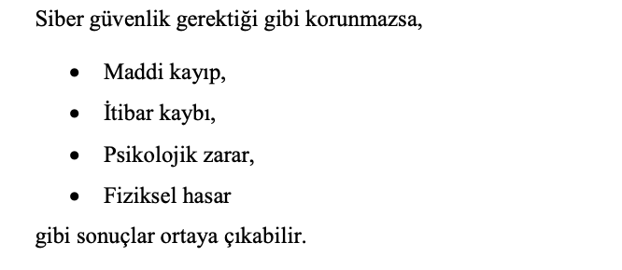

Slide 17
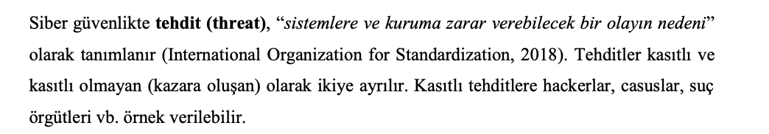

Slide 18
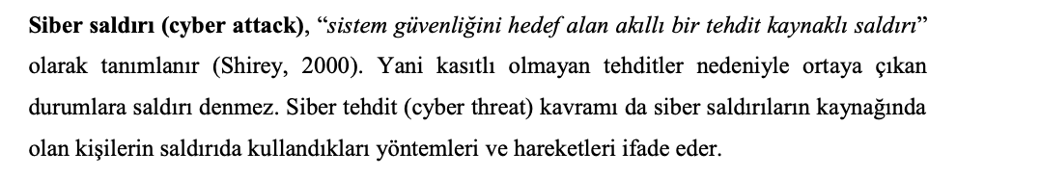
Siber Saldırı Nedir?

Slide 19
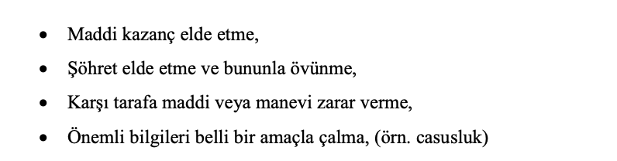
Siber saldırı yapan kişiler, aşağıdakilerden birini veya birkaçını hedefleyebilirler

Slide 20
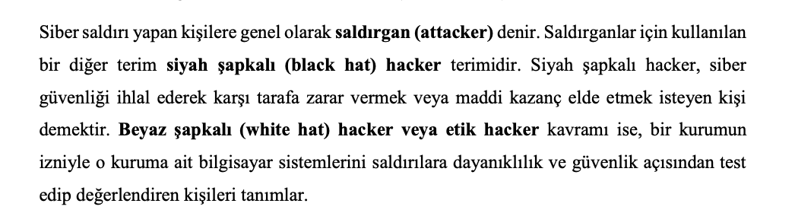
Saldırganlar ve Şapkaları Nelerdir?

Slide 21
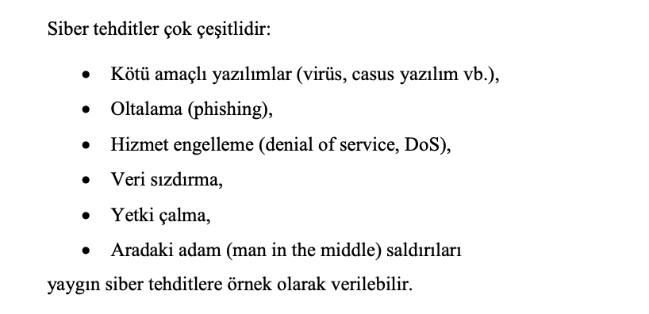
Siber Tehdit Çeşitleri

Slide 22

Tehditlerin zarar vermesini engellemek veya zararlarını azaltmak için bazı önlemler alınır. Burada kullanılan önlemler nedir?

Slide 23
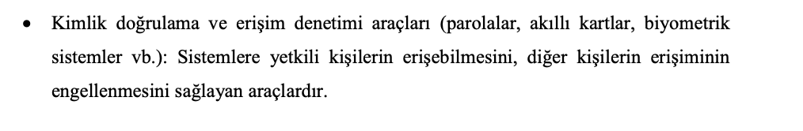
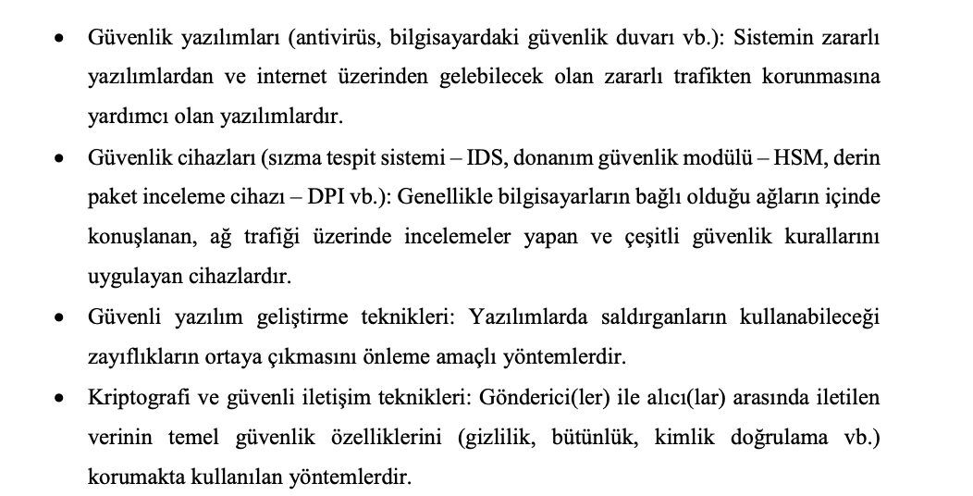
Tehditlerin zarar vermesini engellemek veya zararlarını azaltmak için bazı önlemler alınır. Burada kullanılan önlemler nedir?

Slide 24
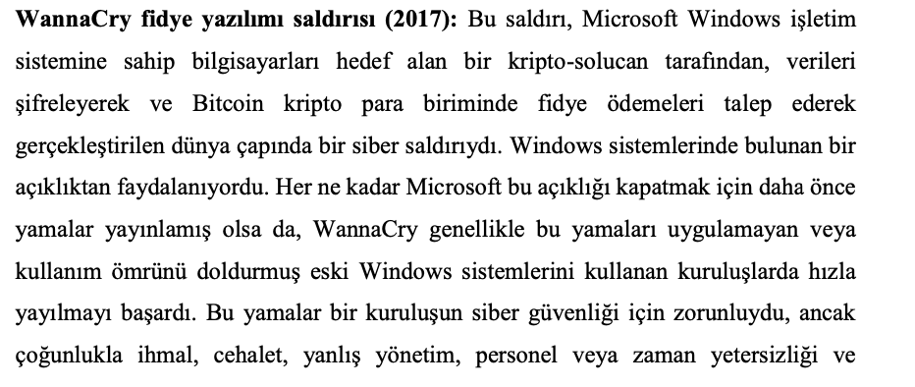
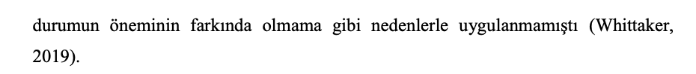
Vaka Çalışması

Slide 25
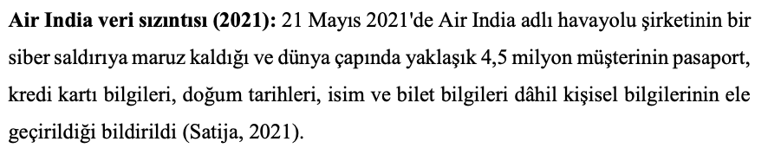

Slide 26
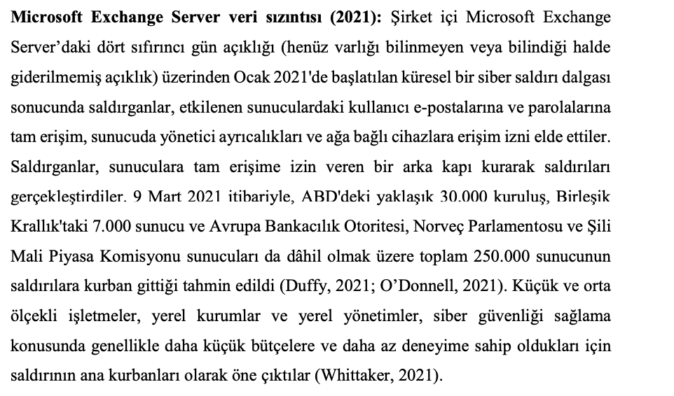

Slide 27
